Slide 1


TRƯỜNG ĐẠI HỌC GIAO THÔNG VẬN TẢI
KHOA GIÁO DỤC QUỐC PHÒNG
BỘ MÔN GIÁO DỤC CHÍNH TRỊ - QP, AN
BÀI GIẢNG
AN TOÀN THÔNG TIN VÀ PHÒNG, CHỐNG VI PHẠM PHÁP LUẬT TRÊN KHÔNG GIAN MẠNG
HÀ NỘI THÁNG 8 NĂM 2020

Slide 2


NỘI DUNG
I. NHỮNG VẤN ĐỀ CHUNG VỀ AN TOÀN THÔNG TIN VÀ KHÔNG GIAN MẠNG
II. PHÒNG, CHỐNG VI PHẠM PHÁP LUẬT TRÊN KHÔNG GIAN MẠNG
BỘ MÔN GIÁO DỤC CHÍNH TRỊ - QP, AN

Slide 3
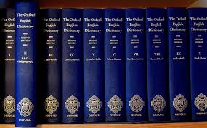
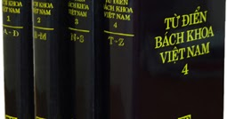
I. NHỮNG VẤN ĐỀ CHUNG VỀ AN TOÀN THÔNG TIN VÀ KHÔNG GIAN MẠNG
1.1. Một số khái niệm cơ bản
Thông tin là " điều mà người ta đánh giá hoặc nói đến; là tri thức, tin tức"
1.1.1. Khái niệm thông tin
Có rất nhiều cách hiểu về thông tin, mỗi người đều có cách hiểu về thông tin khác nhau. Ngay cả từ điển cũng không có định nghĩa thống nhất về thông tin
“ Thông tin là một khái niệm cơ bản của khoa học hiện đại, khái quát về các điều hiểu biết, tri thức thu được qua nghiên cứu, khảo sát hoặc trao đổi giữa các đối tượng với nhau”
BỘ MÔN GIÁO DỤC CHÍNH TRỊ - QP, AN

Slide 4
I. NHỮNG VẤN ĐỀ CHUNG VỀ AN TOÀN THÔNG TIN VÀ KHÔNG GIAN MẠNG
1.1. Một số khái niệm cơ bản
1.1.1. Khái niệm thông tin
- Thông tin là tập hợp các số liệu, các dữ kiện được được biểu hiện thông qua hệ thống các ký hiệu ( ngôn ngữ, hình ảnh, tín hiệu...).
- Thông tin là sản phẩm của con người được hình thành thông qua nghiên cứu, khảo sát, trao đổi với các đối tượng.
- Thông tin được truyền dẫn thông qua giao tiếp, các phương tiện truyền thông tin như sách báo, truyền hình, mạng v.v.

Slide 5
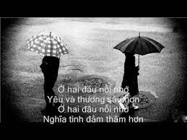
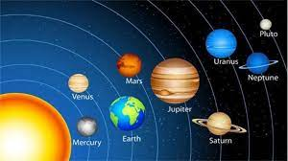

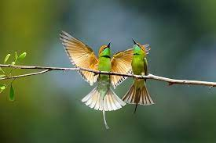
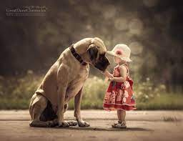

I. NHỮNG VẤN ĐỀ CHUNG VỀ AN TOÀN THÔNG TIN VÀ KHÔNG GIAN MẠNG
1.1. Một số khái niệm cơ bản
1.1.1. Khái niệm thông tin

Slide 6

I. NHỮNG VẤN ĐỀ CHUNG VỀ AN TOÀN THÔNG TIN VÀ KHÔNG GIAN MẠNG
1.1. Một số khái niệm cơ bản
1.1.2. Khái niệm về mạng
“Mạng là môi trường trong đó thông tin được cung cấp, truyền đưa, thu thập, xử lý, lưu trữ và trao đổi thông qua mạng viễn thông và mạng máy tính”.
(Luật An toàn thông tin mạng (2015), Điều 3, khoản 2).
BỘ MÔN GIÁO DỤC CHÍNH TRỊ - QP, AN

Slide 7

I. NHỮNG VẤN ĐỀ CHUNG VỀ AN TOÀN THÔNG TIN VÀ KHÔNG GIAN MẠNG
1.1. Một số khái niệm cơ bản
1.1.3. Khái niệm không gian mạng
“Không gian mạng là mạng lưới kết nối của cơ sở hạ tầng công nghệ thông tin, bao gồm mạng viễn thông, mạng Internet, mạng máy tính, hệ thống thông tin, hệ thống xử lý và điều khiển thông tin, cơ sở dữ liệu; là nơi con người thực hiện các hành vi xã hội không bị giới hạn bởi không gian và thời gian”.
Luật An ninh mạng (2018), Điều 2, khoản 3.
BỘ MÔN GIÁO DỤC CHÍNH TRỊ - QP, AN

Slide 8
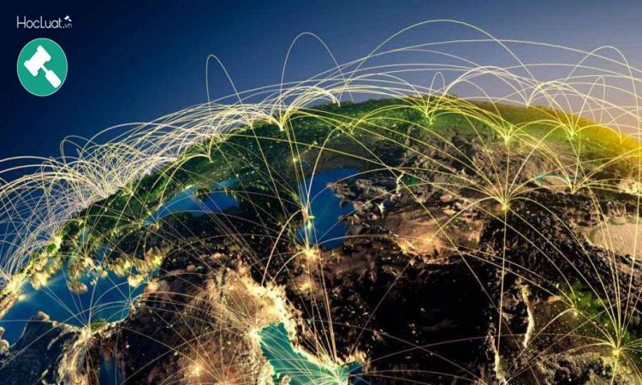
I. NHỮNG VẤN ĐỀ CHUNG VỀ AN TOÀN THÔNG TIN VÀ KHÔNG GIAN MẠNG
1.1. Một số khái niệm cơ bản
1.1.3. Khái niệm không gian mạng
Không gian mạng là mạng lưới kết nối của cơ sở hạ tầng công nghệ thông tin, bao gồm mạng viễn thông, mạng internet, mạng máy tính, hệ thống xử lý và điều khiển thông tin, cơ sở dữ liệu; là nơi con người thực hiện các hành vi xã hội không bị giới hạn bởi không gian và thời gian.
BỘ MÔN GIÁO DỤC CHÍNH TRỊ - QP, AN

Slide 9

I. NHỮNG VẤN ĐỀ CHUNG VỀ AN TOÀN THÔNG TIN VÀ KHÔNG GIAN MẠNG
1.1. Một số khái niệm cơ bản
1.1.4. Khái niệm an toàn thông tin mạng
“An toàn thông tin mạng là sự bảo vệ thông tin, hệ thống thông tin trên mạng tránh bị truy nhập, sử dụng, tiết lộ, gián đoạn, sửa đổi hoặc phá hoại trái phép nhằm bảo đảm tính nguyên vẹn, tính bảo mật và tính khả dụng của thông tin”.
Luật An toàn thông tin mạng (2015), Điều 3, khoản 1.
BỘ MÔN GIÁO DỤC CHÍNH TRỊ - QP, AN

Slide 10
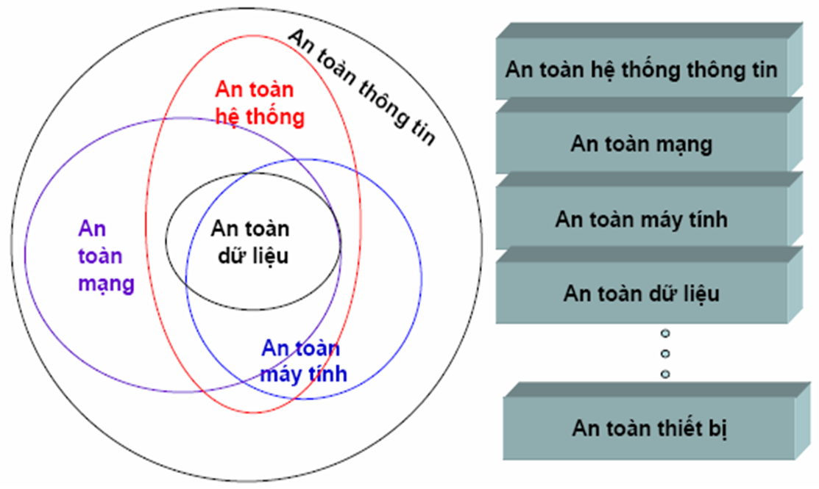
I. NHỮNG VẤN ĐỀ CHUNG VỀ AN TOÀN THÔNG TIN VÀ KHÔNG GIAN MẠNG
1.1. Một số khái niệm cơ bản
1.1.4. Khái niệm an toàn thông tin mạng
BỘ MÔN GIÁO DỤC CHÍNH TRỊ - QP, AN

Slide 11
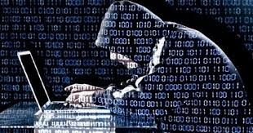
I. NHỮNG VẤN ĐỀ CHUNG VỀ AN TOÀN THÔNG TIN VÀ KHÔNG GIAN MẠNG
1.1. Một số khái niệm cơ bản
1.1.5. Vi phạm pháp luật trên không gian mạng
Vi phạm pháp luật trên không gian mạng là “những hành vi xâm phạm an ninh quốc gia, trật tự, an toàn xã hội, quyền và lợi ích hợp pháp của cơ quan, tổ chức, cá nhân trên không gian mạng”.
Luật An ninh mạng (2018), Điều 6.
BỘ MÔN GIÁO DỤC CHÍNH TRỊ - QP, AN

Slide 12

I. NHỮNG VẤN ĐỀ CHUNG VỀ AN TOÀN THÔNG TIN VÀ KHÔNG GIAN MẠNG
1.1. Một số khái niệm cơ bản
1.1.6. Phòng, chống vi phạm pháp luật trên không gian mạng
Phòng, chống vi phạm pháp luật trên không gian mạng là phòng ngừa, phát hiện, ngăn chặn, xử lý hành vi xâm phạm an ninh quốc gia, trật tự, an toàn xã hội, quyền và lợi ích hợp pháp của cơ quan, tổ chức, cá nhân trên không gian mạng
BỘ MÔN GIÁO DỤC CHÍNH TRỊ - QP, AN

Slide 13
I. NHỮNG VẤN ĐỀ CHUNG VỀ AN TOÀN THÔNG TIN VÀ KHÔNG GIAN MẠNG
1.1.6. Phòng, chống vi phạm pháp luật trên không gian mạng
Tại sao phải phòng, chống vi phạm pháp luật trên “không gian” mạng?
+ Thực tiễn hiện tượng vi phạm pháp luật trên không gian mạng
Thực tiễn, nước ta cũng đang phải đối mặt với nhiều thách thức đối với an ninh quốc gia, trật tự, an toàn xã hội đến từ không gian mạng trong những năm gần đây. Hoạt động sử dụng không gian mạng để tuyên truyền phá hoại tư tưởng, chống Đảng, Nhà nước, kích động tập trung đông người gây rối an ninh, trật tự.
Các hoạt động gián điệp mạng, tình trạng lộ bí mật nhà nước trên không gian mạng diễn biến ngày càng phức tạp.
Các đối tượng sử dụng không gian mạng để thực hiện các hành vi phạm tội gia tăng cả về số vụ, tính chất, mức độ nghiêm trọng và bằng nhiều phương thức, thủ đoạn tinh vi, khiến nhiều nạn nhân bị chiếm đoạt số tiền rất lớn...
BỘ MÔN GIÁO DỤC CHÍNH TRỊ - QP, AN

Slide 14
I. NHỮNG VẤN ĐỀ CHUNG VỀ AN TOÀN THÔNG TIN VÀ KHÔNG GIAN MẠNG
1.1.6. Phòng, chống vi phạm pháp luật trên không gian mạng
Tại sao phải phòng, chống vi phạm pháp luật trên “không gian” mạng?
+ Sự cần thiết phải phòng, chống vi phạm pháp luật trên không gian mạng.
Để bảo đảm an toàn không gian mạng
Để bảo vệ quyền và lợi ích của các cá nhân tổ chức
Để phòng ngừa, phát hiện, ngăn chặn, đấu tranh với các hoạt động vi phạm pháp luật trên không gian mạng.
BỘ MÔN GIÁO DỤC CHÍNH TRỊ - QP, AN

Slide 15
I. NHỮNG VẤN ĐỀ CHUNG VỀ AN TOÀN THÔNG TIN VÀ KHÔNG GIAN MẠNG
1.2. Tình hình an toàn thông tin hiện nay ở Việt Nam
Theo thống kê, trung bình mỗi năm, qua kiểm tra, kiểm soát các cơ quan chức năng đã phát hiện trên 850.000 tài liệu chiến tranh tâm lý, phản động, ân xá quốc tế, tài liệu tuyên truyền tà đạo trái phép; gần 750.000 tài liệu tuyên truyền chống Đảng, Nhà nước được tán phát vào Việt Nam qua đường bưu chính. Từ 2010 đến 2019 đã có 53.744 lượt cổng thông tin, trang tin điện tử có tên miền .vn bị tấn công, trong đó có 2.393 lượt cổng thông tin, trang tin điện tử của các cơ quan Đảng, Nhà nước “.gov.vn”, xuất hiện nhiều cuộc tấn công mang màu sắc chính trị, gây ra những hậu quả nghiêm trọng.
BỘ MÔN GIÁO DỤC CHÍNH TRỊ - QP, AN

Slide 16
I. NHỮNG VẤN ĐỀ CHUNG VỀ AN TOÀN THÔNG TIN VÀ KHÔNG GIAN MẠNG
1.2. Tình hình an toàn thông tin hiện nay ở Việt Nam
Năm 2020, thiệt hại do virus máy tính gây ra đối với người dùng Việt Nam đã đạt kỷ lục mới, vượt mốc 1 tỷ USD (23,9 nghìn tỷ đồng). Đây là kết quả được đưa ra từ chương trình đánh giá an ninh mạng do Tập đoàn công nghệ Bkav thực hiện tháng 12/2020.
Tập đoàn BKAV, Báo cáo tổng kết công tác an ninh mạng năm 2020.
BỘ MÔN GIÁO DỤC CHÍNH TRỊ - QP, AN

Slide 17
I. NHỮNG VẤN ĐỀ CHUNG VỀ AN TOÀN THÔNG TIN VÀ KHÔNG GIAN MẠNG
1.2. Tình hình an toàn thông tin hiện nay ở Việt Nam
Từ 2001 đến 2019, các cơ quan chức năng đã phát hiện hơn 1.100 vụ lộ, mất bí mật nhà nước, trong đó lộ, mất bí mật nhà nước qua hệ thống thông tin chiếm tỷ lệ lớn với trên 80% số vụ. Tháng 3/2018, Facebook cũng đã để lộ dữ liệu cá nhân để một nhà phát triển bán lại cho Công ty Cambridge Analityca, dẫn tới 87 triệu dữ liệu thông tin người dùng bị lộ, trong đó có 427.466 tài khoản của người dùng Việt Nam.
BỘ MÔN GIÁO DỤC CHÍNH TRỊ - QP, AN

Slide 18
I. NHỮNG VẤN ĐỀ CHUNG VỀ AN TOÀN THÔNG TIN VÀ KHÔNG GIAN MẠNG
1.3. Tình hình không gian mạng ở Việt Nam hiện nay
Hiện nay, Kết cấu hạ tầng viễn thông ở nước ta được xây dựng khá đồng bộ; kinh tế số được hình thành và phát triển nhanh, ngày càng trở thành bộ phận quan trọng của nền kinh tế. Công nghệ số được áp dụng ở hầu hết các ngành; xuất hiện ngày càng nhiều hình thức kinh doanh, dịch vụ mới xuyên quốc gia, dựa trên nền tảng công nghệ số và internet.
Việt Nam hiện đứng trong top 40 nước ứng dụng công nghệ thông tin hàng đầu thế giới.
BỘ MÔN GIÁO DỤC CHÍNH TRỊ - QP, AN

Slide 19
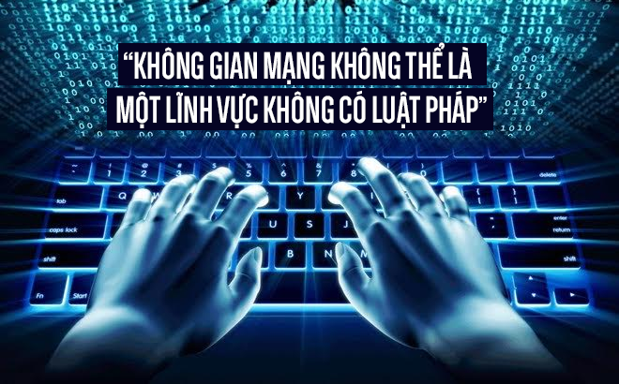
II. PHÒNG, CHỐNG VI PHẠM PHÁP LUẬT TRÊN KHÔNG GIAN MẠNG
2.1. Nguyên tắc bảo vệ an mạng
- Tuân thủ Hiến pháp và pháp luật; bảo đảm lợi ích của Nhà nước, quyền và lợi ích hợp pháp của cơ quan, tổ chức, cá nhân.
BỘ MÔN GIÁO DỤC CHÍNH TRỊ - QP, AN

Slide 20
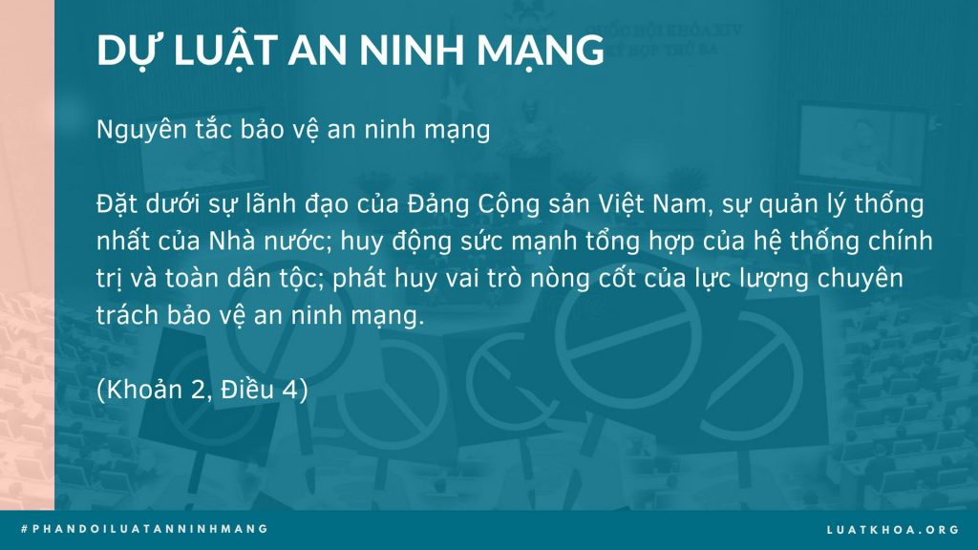
II. PHÒNG, CHỐNG VI PHẠM PHÁP LUẬT TRÊN KHÔNG GIAN MẠNG
2.1. Nguyên tắc bảo vệ an ninh mạng
- Đặt dưới sự lãnh đạo của Đảng Cộng sản Việt Nam, sự quản lý thống nhất của Nhà nước; huy động sức mạnh tổng hợp của hệ thống chính trị và toàn dân tộc; phát huy vai trò nòng cốt của lực lượng chuyên trách bảo vệ an ninh mạng.
BỘ MÔN GIÁO DỤC CHÍNH TRỊ - QP, AN

Slide 21
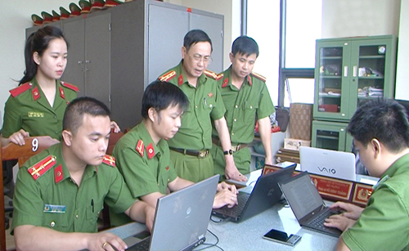
II. PHÒNG, CHỐNG VI PHẠM PHÁP LUẬT TRÊN KHÔNG GIAN MẠNG
2.1. Nguyên tắc bảo vệ an mạng
- Kết hợp chặt chẽ giữa nhiệm vụ bảo vệ an ninh mạng, bảo vệ hệ thống thông tin quan trọng về an ninh quốc gia với nhiệm vụ phát triển kinh tế - xã hội, bảo đảm quyền con người, quyền công dân, tạo điều kiện cho cơ quan, tổ chức, cá nhân hoạt động trên không gian mạng.
BỘ MÔN GIÁO DỤC CHÍNH TRỊ - QP, AN

Slide 22
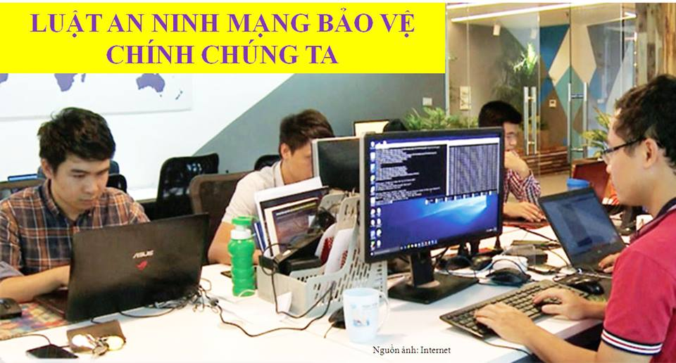
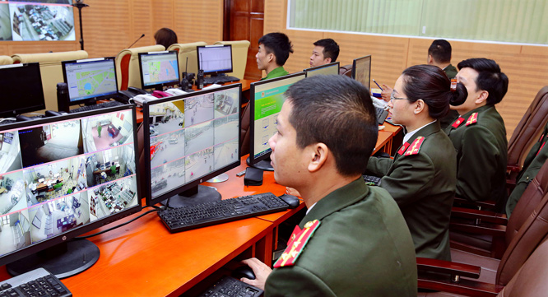
II. PHÒNG, CHỐNG VI PHẠM PHÁP LUẬT TRÊN KHÔNG GIAN MẠNG
2.1. Nguyên tắc bảo vệ an mạng
- Chủ động phòng ngừa, phát hiện, ngăn chặn, đấu tranh, làm thất bại mọi hoạt động sử dụng không gian mạng xâm phạm an ninh quốc gia, trật tự, an toàn xã hội, quyền và lợi ích hợp pháp của cơ quan, tổ chức, cá nhân; sẵn sàng ngăn chặn các nguy cơ đe dọa an ninh mạng.
BỘ MÔN GIÁO DỤC CHÍNH TRỊ - QP, AN

Slide 23
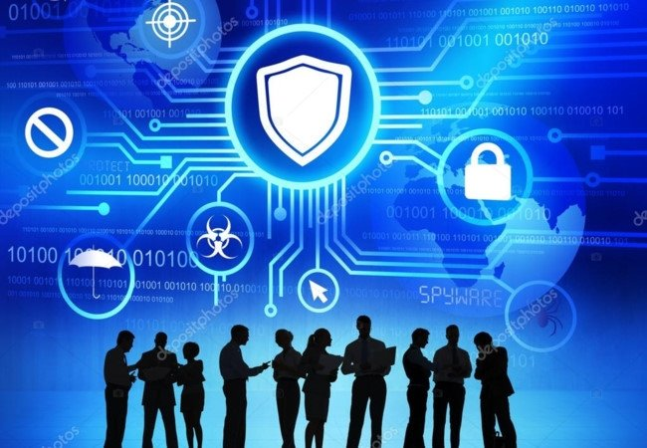
II. PHÒNG, CHỐNG VI PHẠM PHÁP LUẬT TRÊN KHÔNG GIAN MẠNG
2.1. Nguyên tắc bảo vệ an mạng
- Triển khai hoạt động bảo vệ an ninh mạng đối với cơ sở hạ tầng không gian mạng quốc gia; áp dụng các biện pháp bảo vệ hệ thống thông tin quan trọng về an ninh quốc gia.
BỘ MÔN GIÁO DỤC CHÍNH TRỊ - QP, AN

Slide 24
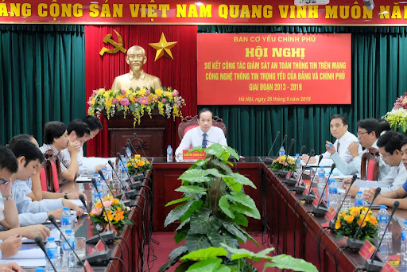
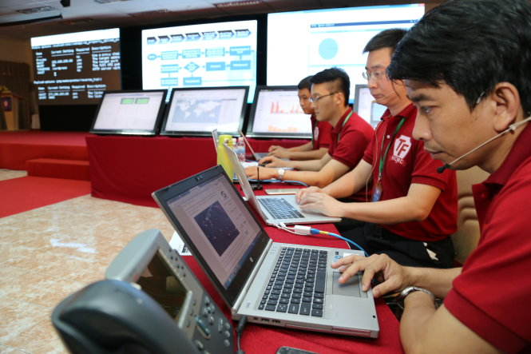
II. PHÒNG, CHỐNG VI PHẠM PHÁP LUẬT TRÊN KHÔNG GIAN MẠNG
2.1. Nguyên tắc bảo vệ an mạng
- Hệ thống thông tin quan trọng về an ninh quốc gia được thẩm định, chứng nhận đủ điều kiện về an ninh mạng trước khi đưa vào vận hành, sử dụng; thường xuyên kiểm tra, giám sát về an ninh mạng trong quá trình sử dụng và kịp thời ứng phó, khắc phục sự cố an ninh mạng.
BỘ MÔN GIÁO DỤC CHÍNH TRỊ - QP, AN

Slide 25
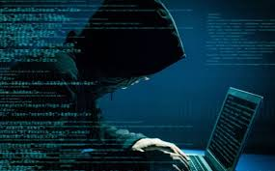
II. PHÒNG, CHỐNG VI PHẠM PHÁP LUẬT TRÊN KHÔNG GIAN MẠNG
2.1. Nguyên tắc bảo vệ an mạng
- Mọi hành vi vi phạm pháp luật về an ninh mạng phải được xử lý kịp thời, nghiêm minh.
BỘ MÔN GIÁO DỤC CHÍNH TRỊ - QP, AN

Slide 26
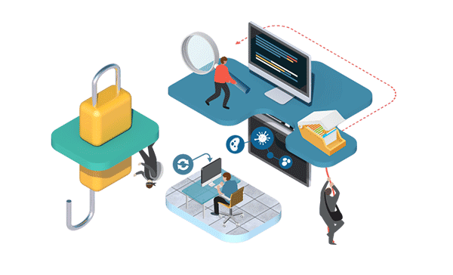
II. PHÒNG, CHỐNG VI PHẠM PHÁP LUẬT TRÊN KHÔNG GIAN MẠNG
2.2. Các hành vi bị cấm trên không gian mạng
2.2.1. Các nhóm hành vi sử dụng không gian mạng, công nghệ thông tin, phương tiện điện tử để vi phạm pháp luật về an ninh quốc gia, trật tự, an toàn xã hội
- Sử dụng không gian mạng, công nghệ thông tin, phương tiện điện tử để vi phạm pháp luật về an ninh quốc gia, trật tự, an toàn xã hội.
BỘ MÔN GIÁO DỤC CHÍNH TRỊ - QP, AN

Slide 27
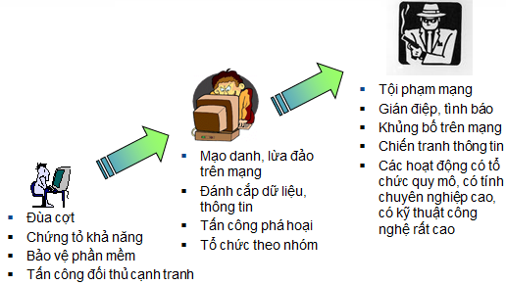
II. PHÒNG, CHỐNG VI PHẠM PHÁP LUẬT TRÊN KHÔNG GIAN MẠNG
2.2. Các hành vi bị cấm trên không gian mạng
2.2.1. Các nhóm hành vi sử dụng không gian mạng, công nghệ thông tin, phương tiện điện tử để vi phạm pháp luật về an ninh quốc gia, trật tự, an toàn xã hội
+ Đăng tải, phát tán thông tin trên không gian mạng có nội dung tuyên truyền chống Nhà nước Cộng hòa xã hội chủ nghĩa Việt Nam.
BỘ MÔN GIÁO DỤC CHÍNH TRỊ - QP, AN

Slide 28
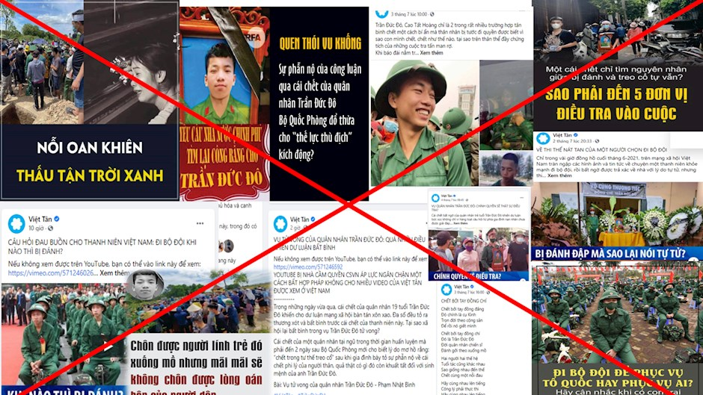
II. PHÒNG, CHỐNG VI PHẠM PHÁP LUẬT TRÊN KHÔNG GIAN MẠNG
2.2. Các hành vi bị cấm trên không gian mạng
2.2.1. Các nhóm hành vi sử dụng không gian mạng, công nghệ thông tin, phương tiện điện tử để vi phạm pháp luật về an ninh quốc gia, trật tự, an toàn xã hội
+ Thông tin trên không gian mạng có nội dung kích động gây bạo loạn, phá rối an ninh, gây rối trật tự công cộng.
Một số luận điệu xuyên tạc về vụ việc quân nhân Trần Đức Đô (ảnh chụp trên Fanpage phản động Việt Tân)
BỘ MÔN GIÁO DỤC CHÍNH TRỊ - QP, AN

Slide 29
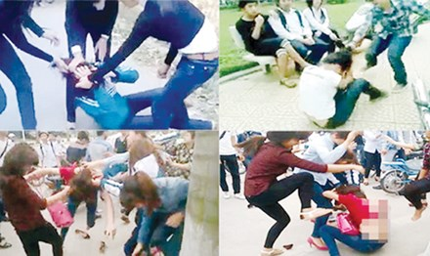
II. PHÒNG, CHỐNG VI PHẠM PHÁP LUẬT TRÊN KHÔNG GIAN MẠNG
2.2. Các hành vi bị cấm trên không gian mạng
2.2.1. Các nhóm hành vi sử dụng không gian mạng, công nghệ thông tin, phương tiện điện tử để vi phạm pháp luật về an ninh quốc gia, trật tự, an toàn xã hội
+ Thông tin trên không gian mạng có nội dung làm nhục, vu khống.
BỘ MÔN GIÁO DỤC CHÍNH TRỊ - QP, AN

Slide 30

II. PHÒNG, CHỐNG VI PHẠM PHÁP LUẬT TRÊN KHÔNG GIAN MẠNG
2.2. Các hành vi bị cấm trên không gian mạng
2.2.1. Các nhóm hành vi sử dụng không gian mạng, công nghệ thông tin, phương tiện điện tử để vi phạm pháp luật về an ninh quốc gia, trật tự, an toàn xã hội
+ Thông tin trên không gian mạng có nội dung xâm phạm trật tự quản lý kinh tế.
BỘ MÔN GIÁO DỤC CHÍNH TRỊ - QP, AN

Slide 31

II. PHÒNG, CHỐNG VI PHẠM PHÁP LUẬT TRÊN KHÔNG GIAN MẠNG
2.2. Các hành vi bị cấm trên không gian mạng
2.2.1. Các nhóm hành vi sử dụng không gian mạng, công nghệ thông tin, phương tiện điện tử để vi phạm pháp luật về an ninh quốc gia, trật tự, an toàn xã hội
+ Thông tin trên không gian mạng có nội dung bịa đặt, sai sự thật gây hoang mang trong Nhân dân, gây thiệt hại cho hoạt động kinh tế - xã hội
BỘ MÔN GIÁO DỤC CHÍNH TRỊ - QP, AN

Slide 32
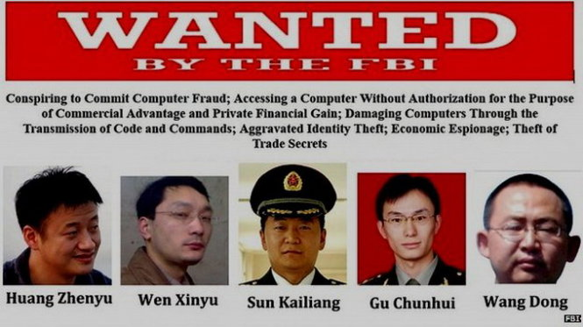
II. PHÒNG, CHỐNG VI PHẠM PHÁP LUẬT TRÊN KHÔNG GIAN MẠNG
2.2. Các hành vi bị cấm trên không gian mạng
2.2.1. Các nhóm hành vi sử dụng không gian mạng, công nghệ thông tin, phương tiện điện tử để vi phạm pháp luật về an ninh quốc gia, trật tự, an toàn xã hội
+ Thực hiện hành vi gián điệp mạng; xâm phạm bí mật nhà nước, bí mật công tác, bí mật kinh doanh, bí mật cá nhân, bí mật gia đình và đời sống riêng tư trên không gian mạng
BỘ MÔN GIÁO DỤC CHÍNH TRỊ - QP, AN

Slide 33
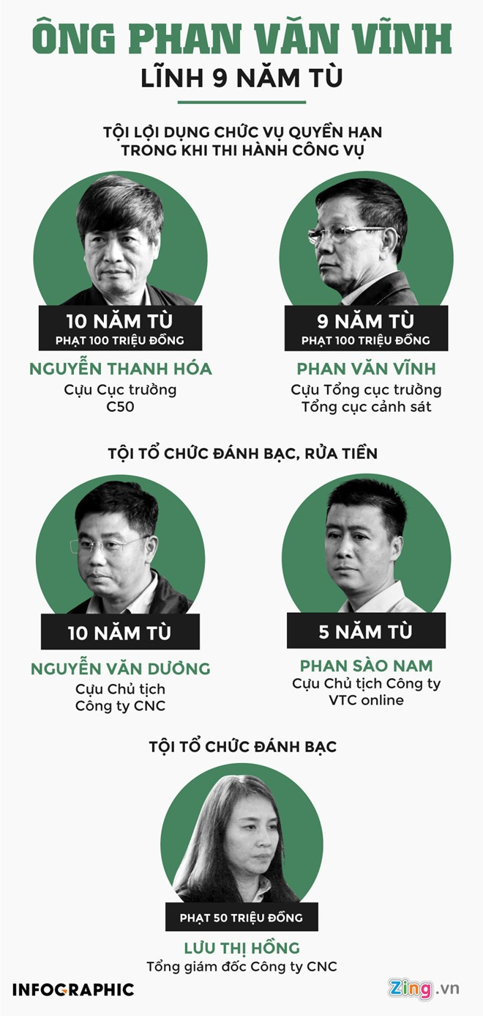
II. PHÒNG, CHỐNG VI PHẠM PHÁP LUẬT TRÊN KHÔNG GIAN MẠNG
2.2. Các hành vi bị cấm trên không gian mạng
2.2.1. Các nhóm hành vi sử dụng không gian mạng, công nghệ thông tin, phương tiện điện tử để vi phạm pháp luật về an ninh quốc gia, trật tự, an toàn xã hội
+ Chiếm đoạt tài sản; tổ chức đánh bạc, đánh bạc qua mạng Internet; trộm cắp cước viễn thông quốc tế trên nền Internet; vi phạm bản quyền và sở hữu trí tuệ trên không gian mạng; giả mạo trang thông tin điện tử của cơ quan, tổ chức, cá nhân;
BỘ MÔN GIÁO DỤC CHÍNH TRỊ - QP, AN

Slide 34
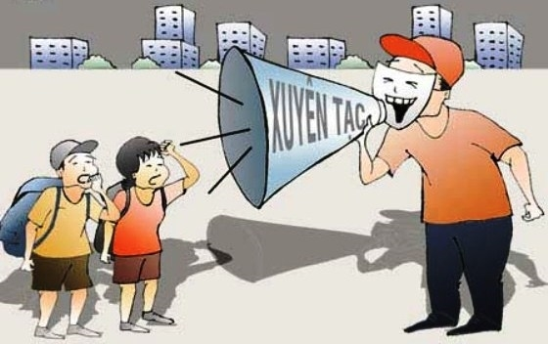
II. PHÒNG, CHỐNG VI PHẠM PHÁP LUẬT TRÊN KHÔNG GIAN MẠNG
2.2. Các hành vi bị cấm trên không gian mạng
2.2.1. Các nhóm hành vi sử dụng không gian mạng, công nghệ thông tin, phương tiện điện tử để vi phạm pháp luật về an ninh quốc gia, trật tự, an toàn xã hội
+ Tổ chức, hoạt động, câu kết, xúi giục, mua chuộc, lừa gạt, lôi kéo, đào tạo, huấn luyện người chống Nhà nước Cộng hòa xã hội chủ nghĩa Việt Nam
BỘ MÔN GIÁO DỤC CHÍNH TRỊ - QP, AN

Slide 35
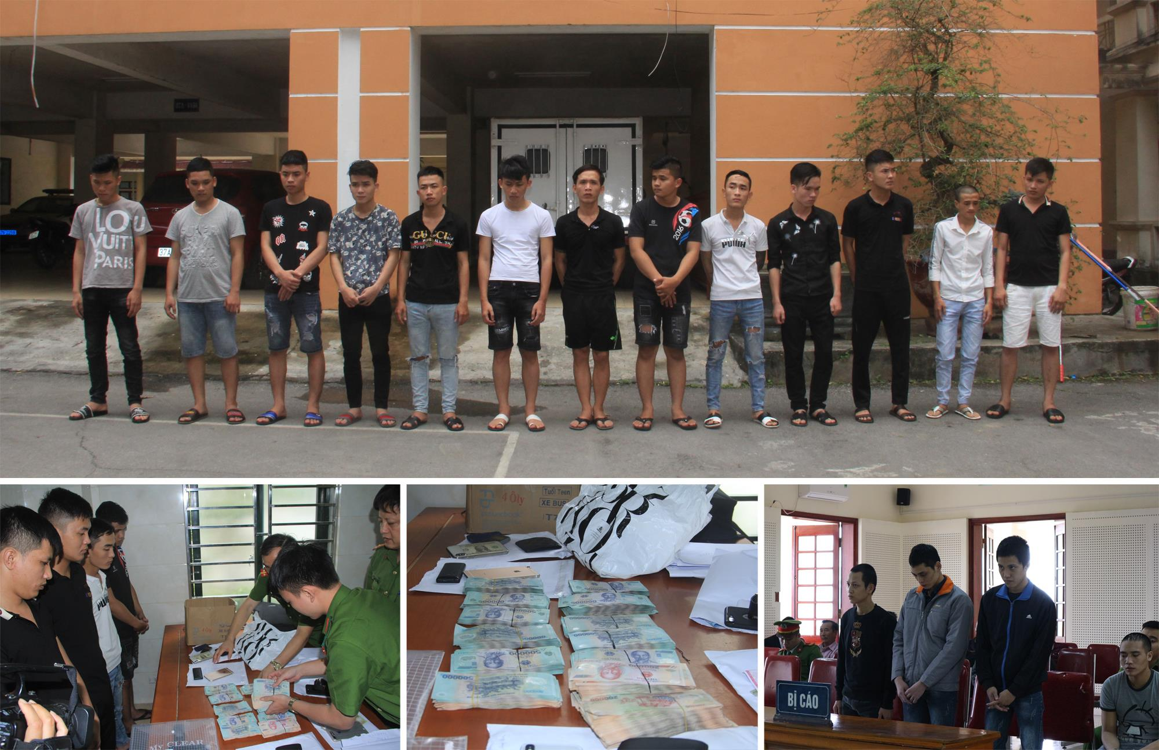
II. PHÒNG, CHỐNG VI PHẠM PHÁP LUẬT TRÊN KHÔNG GIAN MẠNG
2.2. Các hành vi bị cấm trên không gian mạng
2.2.1. Các nhóm hành vi sử dụng không gian mạng, công nghệ thông tin, phương tiện điện tử để vi phạm pháp luật về an ninh quốc gia, trật tự, an toàn xã hội
Công an TP. Vinh phối hợp với Bộ Công an phá chuyên án, bắt 13 đối tượng có hành vi hack facebook rồi lừa đảo chiếm đoạt tài sản. Bước đầu, cơ quan công an đã làm rõ nhóm này đã lừa hơn 500 nạn nhân, thu lợi bất chính hơn 20 tỷ đồng.
BỘ MÔN GIÁO DỤC CHÍNH TRỊ - QP, AN

Slide 36
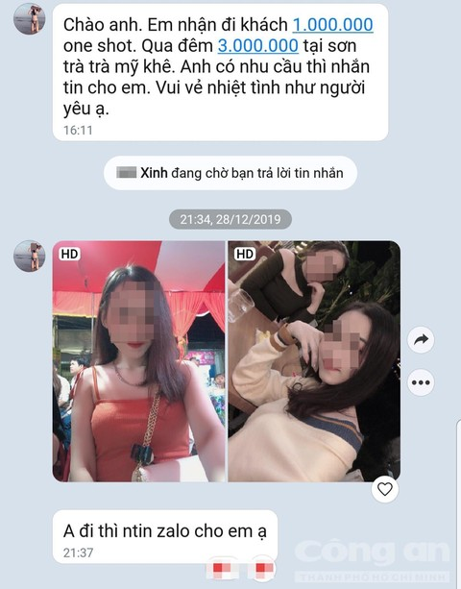
II. PHÒNG, CHỐNG VI PHẠM PHÁP LUẬT TRÊN KHÔNG GIAN MẠNG
2.2. Các hành vi bị cấm trên không gian mạng
2.2.1. Các nhóm hành vi sử dụng không gian mạng, công nghệ thông tin, phương tiện điện tử để vi phạm pháp luật về an ninh quốc gia, trật tự, an toàn xã hội
+ Hoạt động mại dâm, tệ nạn xã hội, mua bán người; đăng tải thông tin dâm ô, đồi trụy, tội ác; phá hoại thuần phong, mỹ tục của dân tộc, đạo đức xã hội, sức khỏe của cộng đồng;xúi giục, lôi kéo, kích động người khác phạm tội.
BỘ MÔN GIÁO DỤC CHÍNH TRỊ - QP, AN

Slide 37
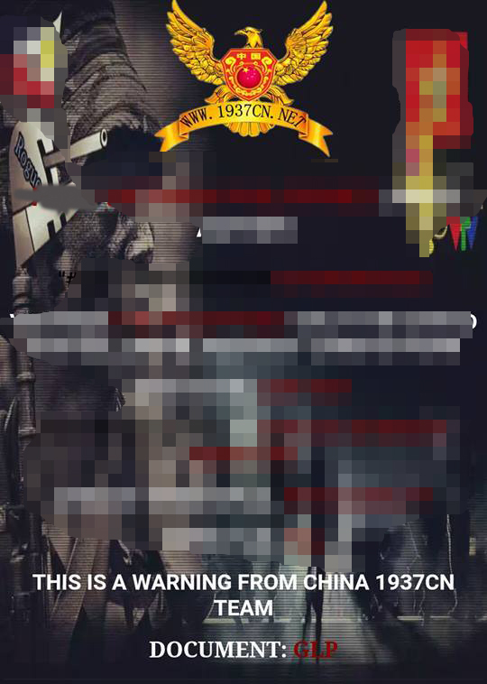
II. PHÒNG, CHỐNG VI PHẠM PHÁP LUẬT TRÊN KHÔNG GIAN MẠNG
2.2. Các hành vi bị cấm trên không gian mạng
2.2.1. Các nhóm hành vi sử dụng không gian mạng, công nghệ thông tin, phương tiện điện tử để vi phạm pháp luật về an ninh quốc gia, trật tự, an toàn xã hội
- Thực hiện tấn công mạng, khủng bố mạng, gián điệp mạng, tội phạm mạng; gây sự cố, tấn công, xâm nhập, chiếm quyền điều khiển, làm sai lệch, gián đoạn, ngưng trệ, tê liệt hoặc phá hoại hệ thống thông tin quan trọng về an ninh quốc gia.
BỘ MÔN GIÁO DỤC CHÍNH TRỊ - QP, AN
29-7 2016, website của Hãng Hàng không quốc gia Việt Nam (Vietnam Airlines) đã bị hacker tấn công.

Slide 38

II. PHÒNG, CHỐNG VI PHẠM PHÁP LUẬT TRÊN KHÔNG GIAN MẠNG
2.2. Các hành vi bị cấm trên không gian mạng
2.2.1. Các nhóm hành vi sử dụng không gian mạng, công nghệ thông tin, phương tiện điện tử để vi phạm pháp luật về an ninh quốc gia, trật tự, an toàn xã hội
- Sản xuất, đưa vào sử dụng công cụ, phương tiện, phần mềm hoặc có hành vi nhiễu loạn không gian mạng; phát tán chương trình tin học gây hại cho hoạt động của mạng viễn thông, mạng Internet
BỘ MÔN GIÁO DỤC CHÍNH TRỊ - QP, AN

Slide 39

II. PHÒNG, CHỐNG VI PHẠM PHÁP LUẬT TRÊN KHÔNG GIAN MẠNG
2.2. Các hành vi bị cấm trên không gian mạng
2.2.1. Các nhóm hành vi sử dụng không gian mạng, công nghệ thông tin, phương tiện điện tử để vi phạm pháp luật về an ninh quốc gia, trật tự, an toàn xã hội
- Chống lại hoặc cản trở hoạt động của lực lượng bảo vệ an ninh mạng; tấn công, vô hiệu hóa trái pháp luật làm mất tác dụng biện pháp bảo vệ an ninh mạng.
BỘ MÔN GIÁO DỤC CHÍNH TRỊ - QP, AN

Slide 40

II. PHÒNG, CHỐNG VI PHẠM PHÁP LUẬT TRÊN KHÔNG GIAN MẠNG
2.2. Các hành vi bị cấm trên không gian mạng
2.2.1. Các nhóm hành vi sử dụng không gian mạng, công nghệ thông tin, phương tiện điện tử để vi phạm pháp luật về an ninh quốc gia, trật tự, an toàn xã hội
- Lợi dụng hoặc lạm dụng hoạt động bảo vệ an ninh mạng để xâm phạm chủ quyền, lợi ích, an ninh quốc gia, trật tự, an toàn xã hội, quyền và lợi ích hợp pháp của cơ quan, tổ chức, cá nhân hoặc để trục lợi.
BỘ MÔN GIÁO DỤC CHÍNH TRỊ - QP, AN

Slide 41
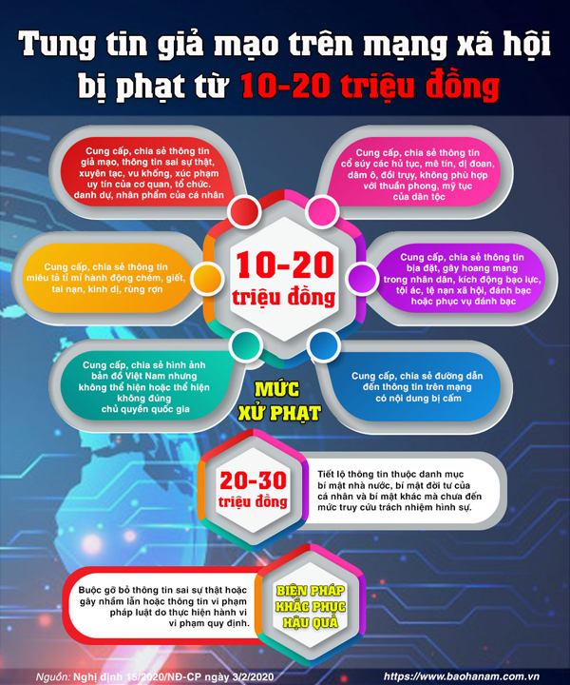
II. PHÒNG, CHỐNG VI PHẠM PHÁP LUẬT TRÊN KHÔNG GIAN MẠNG
2.2. Các hành vi bị cấm trên không gian mạng
BỘ MÔN GIÁO DỤC CHÍNH TRỊ - QP, AN

Slide 42

II. PHÒNG, CHỐNG VI PHẠM PHÁP LUẬT TRÊN KHÔNG GIAN MẠNG
2.2. Các hành vi bị cấm trên không gian mạng
2.2.2. Các hành vi tấn công mạng và có liên quan đến tấn công mạng
- Phát tán chương trình tin học gây hại cho mạng viễn thông, mạng Internet, mạng máy tính, hệ thống thông tin, hệ thống xử lý và điều khiển thông tin, cơ sở dữ liệu, phương tiện điện tử.
BỘ MÔN GIÁO DỤC CHÍNH TRỊ - QP, AN

Slide 43
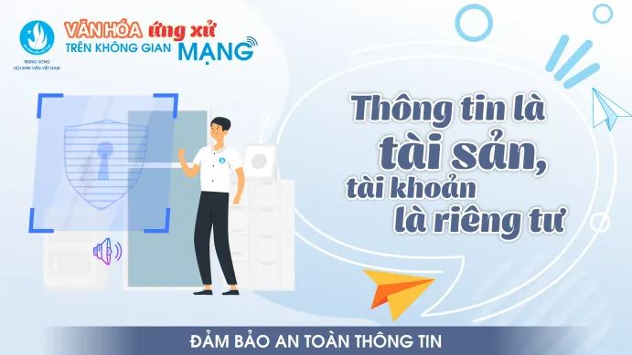
II. PHÒNG, CHỐNG VI PHẠM PHÁP LUẬT TRÊN KHÔNG GIAN MẠNG
2.2. Các hành vi bị cấm trên không gian mạng
2.2.2. Các hành vi tấn công mạng và có liên quan đến tấn công mạng
- Gây cản trở, rối loạn, làm tê liệt, gián đoạn, ngưng trệ hoạt động, ngăn chặn trái phép việc truyền đưa dữ liệu của mạng viễn thông, mạng Internet, mạng máy tính, hệ thống thông tin, hệ thống xử lý và điều khiển thông tin, phương tiện điện tử.
BỘ MÔN GIÁO DỤC CHÍNH TRỊ - QP, AN

Slide 44

II. PHÒNG, CHỐNG VI PHẠM PHÁP LUẬT TRÊN KHÔNG GIAN MẠNG
2.2. Các hành vi bị cấm trên không gian mạng
2.2.2. Các hành vi tấn công mạng và có liên quan đến tấn công mạng
- Xâm nhập, làm tổn hại, chiếm đoạt dữ liệu được lưu trữ, truyền đưa qua mạng viễn thông, mạng Internet, mạng máy tính, hệ thống thông tin, hệ thống xử lý và điều khiển thông tin, cơ sở dữ liệu, phương tiện điện tử.
BỘ MÔN GIÁO DỤC CHÍNH TRỊ - QP, AN

Slide 45

II. PHÒNG, CHỐNG VI PHẠM PHÁP LUẬT TRÊN KHÔNG GIAN MẠNG
2.2. Các hành vi bị cấm trên không gian mạng
2.2.2. Các hành vi tấn công mạng và có liên quan đến tấn công mạng
- Xâm nhập, tạo ra hoặc khai thác điểm yếu, lỗ hổng bảo mật và dịch vụ hệ thống để chiếm đoạt thông tin, thu lợi bất chính.
BỘ MÔN GIÁO DỤC CHÍNH TRỊ - QP, AN

Slide 46
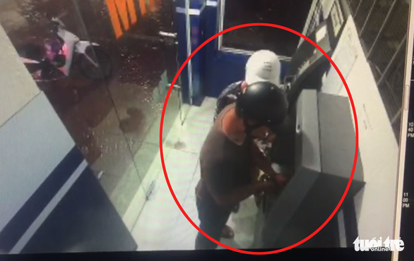
II. PHÒNG, CHỐNG VI PHẠM PHÁP LUẬT TRÊN KHÔNG GIAN MẠNG
2.2. Các hành vi bị cấm trên không gian mạng
2.2.2. Các hành vi tấn công mạng và có liên quan đến tấn công mạng
- Sản xuất, mua bán, trao đổi, tặng cho công cụ, thiết bị, phần mềm có tính năng tấn công mạng viễn thông, mạng Internet, mạng máy tính, hệ thống thông tin, hệ thống xử lý và điều khiển thông tin, cơ sở dữ liệu, phương tiện điện tử để sử dụng vào mục đích trái pháp luật.
Hai nghi phạm Trung Quốc lắp đặt thiết bị đánh cắp thông tin thẻ ATM - Ảnh: D.HÒA
BỘ MÔN GIÁO DỤC CHÍNH TRỊ - QP, AN

Slide 47

II. PHÒNG, CHỐNG VI PHẠM PHÁP LUẬT TRÊN KHÔNG GIAN MẠNG
2.2. Các hành vi bị cấm trên không gian mạng
2.2.2. Các hành vi tấn công mạng và có liên quan đến tấn công mạng
- Hành vi khác gây ảnh hưởng đến hoạt động bình thường của mạng viễn thông, mạng Internet, mạng máy tính, hệ thống thông tin, hệ thống xử lý và điều khiển thông tin, cơ sở dữ liệu, phương tiện điện tử.
BỘ MÔN GIÁO DỤC CHÍNH TRỊ - QP, AN

Slide 48
II. PHÒNG, CHỐNG VI PHẠM PHÁP LUẬT TRÊN KHÔNG GIAN MẠNG
2.3. Một số nội dung phòng, chống vi phạm pháp luật trên không gian mạng
2.3.1. Bảo vệ thông tin mạng
- Cơ quan, tổ chức sở hữu thông tin phân loại thông tin theo thuộc tính bí mật để có biện pháp bảo vệ phù hợp.
Bảo vệ thông tin mạng là việc các tổ chức, cá nhân tiến hành các hoạt động phù hợp để bảo vệ thông tin và hệ thống thông tin
- Phòng ngừa, phát hiện, ngăn chặn và xử lý phần mềm độc hại.
- Bảo đảm an toàn tài nguyên viễn thông.
- Ứng cứu sự cố an toàn thông tin mạng.
- Ứng cứu khẩn cấp bảo đảm an toàn thông tin mạng quốc gia.

Slide 49
II. PHÒNG, CHỐNG VI PHẠM PHÁP LUẬT TRÊN KHÔNG GIAN MẠNG
2.3. Một số nội dung phòng, chống vi phạm pháp luật trên không gian mạng
2.3.1. Bảo vệ thông tin mạng
Tại sao phải bảo vệ an toàn thông tin trên “không gian” mạng?
+ Khái niệm không gian mạng
+ Khái niệm an toàn thông tin trên không gian mạng.
- Mục đích của an toàn thông tin mạng nhằm bảo vệ tính nguyên vẹn, tính bảo mật và tính khả dụng của thông tin.
- Biện pháp bảo vệ an toàn thông tin mạng, là tiến hành các hoạt động chống lại các hành vi truy nhập, sử dụng, tiết lộ, làm gián đoạn, sửa đổi hoặc phá hoại trái phépthông tin và hệ thống thông tin trên mạng.
- Đối tượng bảo vệ là thông tin, hệ thống thông tin.

Slide 50
II. PHÒNG, CHỐNG VI PHẠM PHÁP LUẬT TRÊN KHÔNG GIAN MẠNG
2.3. Một số nội dung phòng, chống vi phạm pháp luật trên không gian mạng
2.3.1. Bảo vệ thông tin mạng
Tại sao phải bảo vệ an toàn thông tin trên “không gian” mạng?
- Thực tiễn tình hình an toàn thông tin mạng ở nước ta hiện nay.
+ Thực tiễn, tình hình an ninh thông tin ở Việt Nam đã và đang có những diễn biến phức tạp. Các tổ chức, đặc biệt là tổ chức nước ngoài, các thế lực thù địch, phản động tăng cường hoạt động tình báo, gián điệp, khủng bố, phá hoại hệ thống thông tin; tán phát thông tin xấu, độc hại nhằm tác động chính trị nội bộ, can thiệp, hướng lái chính sách, pháp luật của Việt Nam. Gia tăng hoạt động tấn công mạng nhằm vào hệ thống thông tin quan trọng quốc gia, hệ thống thông tin quan trọng về an ninh quốc gia.

Slide 51
II. PHÒNG, CHỐNG VI PHẠM PHÁP LUẬT TRÊN KHÔNG GIAN MẠNG
2.3. Một số nội dung phòng, chống vi phạm pháp luật trên không gian mạng
2.3.1. Bảo vệ thông tin mạng
Tại sao phải bảo vệ an toàn thông tin trên “không gian” mạng?
- Thực tiễn tình hình an toàn thông tin mạng ở nước ta hiện nay.
Tội phạm và vi phạm pháp luật trong lĩnh vực thông tin diễn biến phức tạp, gia tăng về số vụ, thủ đoạn tinh vi, gây thiệt hại nghiêm trọng về nhiều mặt. Các hành vi phá hoại cơ sở hạ tầng thông tin; gây mất an toàn, hoạt động bình thường, vững mạnh của mạng máy tính, mạng viễn thông, phương tiện điện tử của các cơ quan, tổ chức, cá nhân và hệ thống thông tin vô tuyến điện,… đã và đang gây ra những thiệt hại lớn về kinh tế, xâm hại trực tiếp đến quyền, lợi ích hợp pháp của các cơ quan, tổ chức và cá nhân.

Slide 52
II. PHÒNG, CHỐNG VI PHẠM PHÁP LUẬT TRÊN KHÔNG GIAN MẠNG
2.3. Một số nội dung phòng, chống vi phạm pháp luật trên không gian mạng
2.3.1. Bảo vệ thông tin mạng
Tại sao phải bảo vệ an toàn thông tin trên “không gian” mạng?
- Thực tiễn tình hình an toàn thông tin mạng ở nước ta hiện nay.
Hệ thống thông tin của Việt Nam còn tồn tại nhiều điểm yếu, lỗ hổng bảo mật dễ bị khai thác, tấn công, xâm nhập; tình trạng lộ, mất bí mật nhà nước qua hệ thống thông tin gia tăng đột biến; hiện tượng khai thác, sử dụng trái phép cơ sở dữ liệu, tài nguyên thông tin quốc gia, dữ liệu cá nhân người dùng diễn biến phức tạp; xuất hiện nhiều dịch vụ mới, hiện đại gây khó khăn cho công tác quản lý, kiểm soát của các cơ quan chức năng.

Slide 53
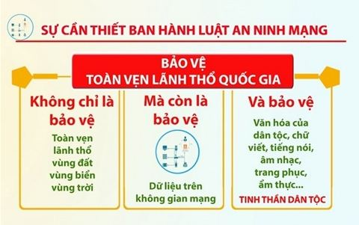
II. PHÒNG, CHỐNG VI PHẠM PHÁP LUẬT TRÊN KHÔNG GIAN MẠNG
2.3. Một số nội dung phòng, chống vi phạm pháp luật trên không gian mạng
2.3.2. Bảo vệ thông tin cá nhân
Bảo vệ thông tin cá nhân là việc các tổ chức, cá nhân bảo vệ những thông tin gắn với việc xác định danh tính của một người cụ thể

Slide 54
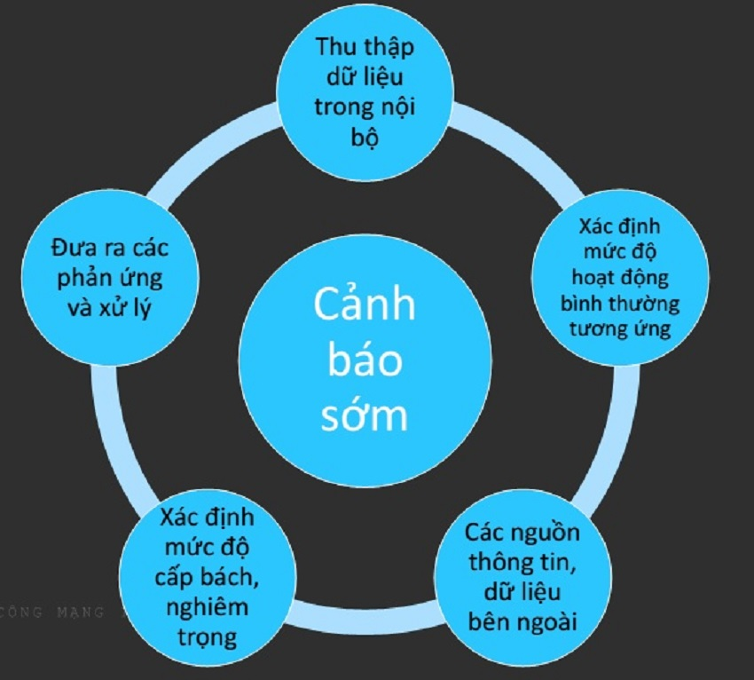
II. PHÒNG, CHỐNG VI PHẠM PHÁP LUẬT TRÊN KHÔNG GIAN MẠNG
2.3. Một số nội dung phòng, chống vi phạm pháp luật trên không gian mạng
2.3.3. Bảo vệ hệ thống thông tin
Bảo vệ hệ thống thông tin là bảo vệ hệ thống các phần cứng, phần mềm và cơ sở dữ liệu được thiết lập phục vụ mục đích tạo lập, cung cấp, truyền đưa, thu thập, xử lý, lưu trữ và trao đổi thông tin trên mạng
Mô hình cảnh báo sớm nguy cơ tấn công mạng

Slide 55
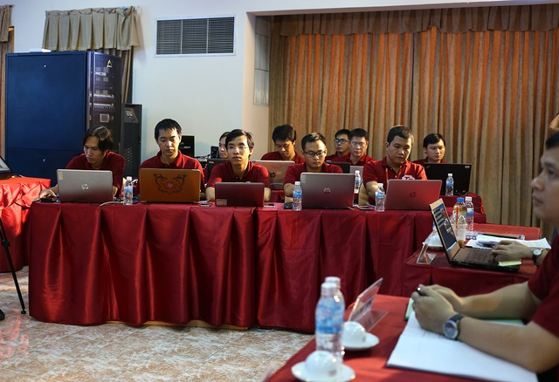
II. PHÒNG, CHỐNG VI PHẠM PHÁP LUẬT TRÊN KHÔNG GIAN MẠNG
2.3. Một số nội dung phòng, chống vi phạm pháp luật trên không gian mạng
2.3.4. Ngăn chặn xung đột thông tin trên mạng
Ngăn chặn xung đột thông tin trên mạng là việc các tổ chức, cá nhân tiến hành các hoạt động không để các tổ chức trong nước và nước ngoài sử dụng biện pháp công nghệ, kỹ thuật thông tin gây tổn hại đến thông tin, hệ thống thông tin trên mạng
Một cuộc diễn tập bảo vệ hệ thống thông tin

Slide 56
II. PHÒNG, CHỐNG VI PHẠM PHÁP LUẬT TRÊN KHÔNG GIAN MẠNG
2.3. Một số nội dung phòng, chống vi phạm pháp luật trên không gian mạng
2.3.5. Phát hiện, điều tra, xử lý nghiêm các hành vi phạm pháp luật trên không gian mạng
Phát hiện, điều tra, xử lý nghiêm các hành vi phạm pháp luật trên không gian mạng là hoạt động của cơ quan chức năng có thẩm quyền theo quy định của pháp luật nhằm bảo vệ an toàn cơ sở hạ tầng công nghệ thông tin, bao gồm mạng viễn thông, mạng Internet, mạng máy tính, hệ thống thông tin, hệ thống xử lý và điều khiển thông tin, cơ sở dữ liệu. Bảo vệ lợi ích quốc gia, quyền và lợi ích hợp pháp của tổ chức, cá nhân trên không gian mạng và liên quan đến không gian mạng

Slide 57
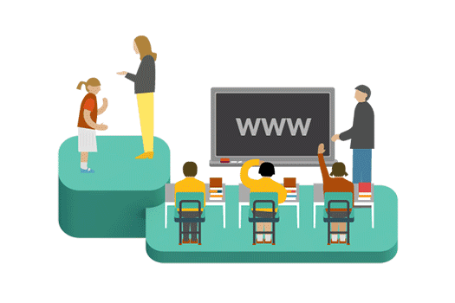
II. PHÒNG, CHỐNG VI PHẠM PHÁP LUẬT TRÊN KHÔNG GIAN MẠNG
2.3. Một số nội dung phòng, chống vi phạm pháp luật trên không gian mạng
2.3.6. Tăng cường tuyên truyền, giáo dục về bảo đảm an toàn thông tin trên không gian mạng
Tăng cường tuyên truyền, giáo dục về bảo đảm an toàn thông tin trên không gian mạng nhằm nâng cao nhận thức và kỹ năng bảo đảm an toàn thông tin tạo được chuyển biến mạnh mẽ trong nhận thức, ý thức chấp hành pháp luật, góp phần nâng cao năng lực quốc gia về bảo đảm an toàn thông tin

Slide 58

II. PHÒNG, CHỐNG VI PHẠM PHÁP LUẬT TRÊN KHÔNG GIAN MẠNG
2.4. Trách nhiệm của học sinh, sinh viên trong phòng chống vi phạm pháp luật trên không gian mạng
BỘ MÔN GIÁO DỤC CHÍNH TRỊ - QP, AN

Slide 59
CÂU HỎI ÔN TẬP
BỘ MÔN GIÁO DỤC CHÍNH TRỊ - QP, AN

Slide 60
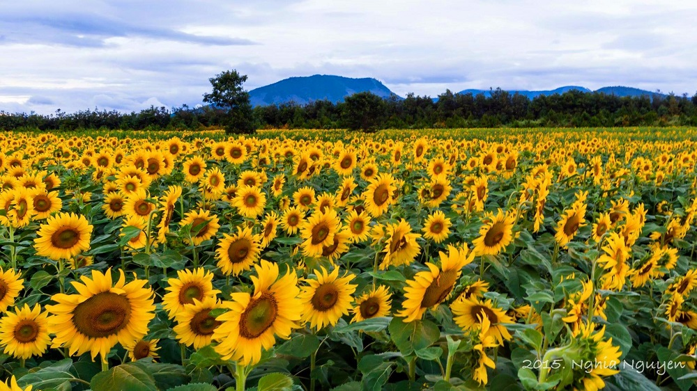
KẾT LUẬN
CẢM ƠN CÁC EM ĐÃ NGHE TÔI GIẢNG BÀI
BỘ MÔN GIÁO DỤC CHÍNH TRỊ - QP, AN

